Slide 1
Recomendação de videos com RSVD
Bruno de F. Melo e Souza
Gustavo Soares Souza

Slide 2
Introdução
“In 2002 20% of Amazon’s sales resulted from personalized recommendations.” Linden, Greg

Slide 3
Corpus
Não existia um pronto…
Logs dos servidores
  IP
  Data/Hora
  Sistema Operacional
  Versão do browser
  Midia id
  Tamanho do request
  Tipo do request
Usuários não são obrigados a dar um rating
Construção difícil …

Slide 4
Corpus
Como identificar um usuário?
  IP do usuário
  (IP + Versão do Browser + Sistema Operacional)
  Cookie que identifica o usuário
  25% novos visitantes/dia
Feedback implícito vs. explícito
Usuários: 236.095
Videos com rating: 22.830
Ratings: ~326k em Out/2008

Slide 5
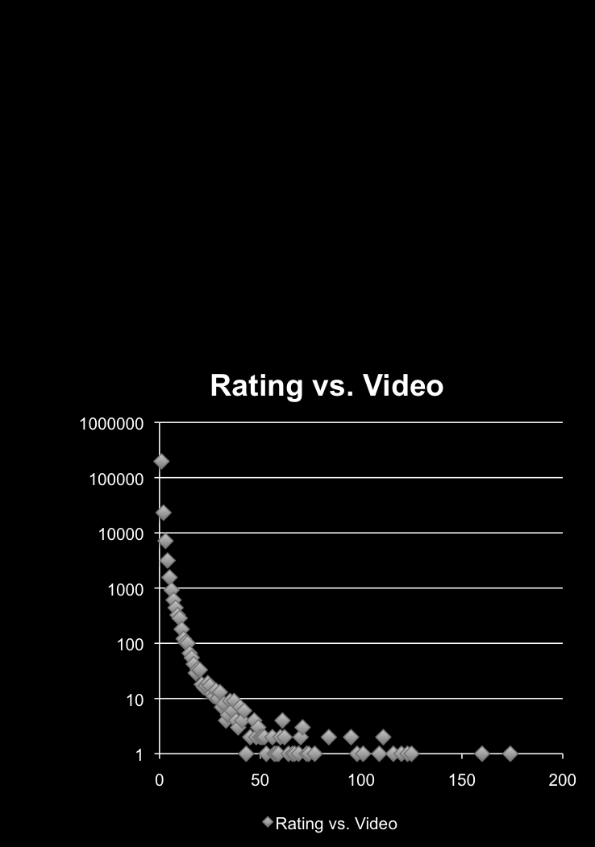
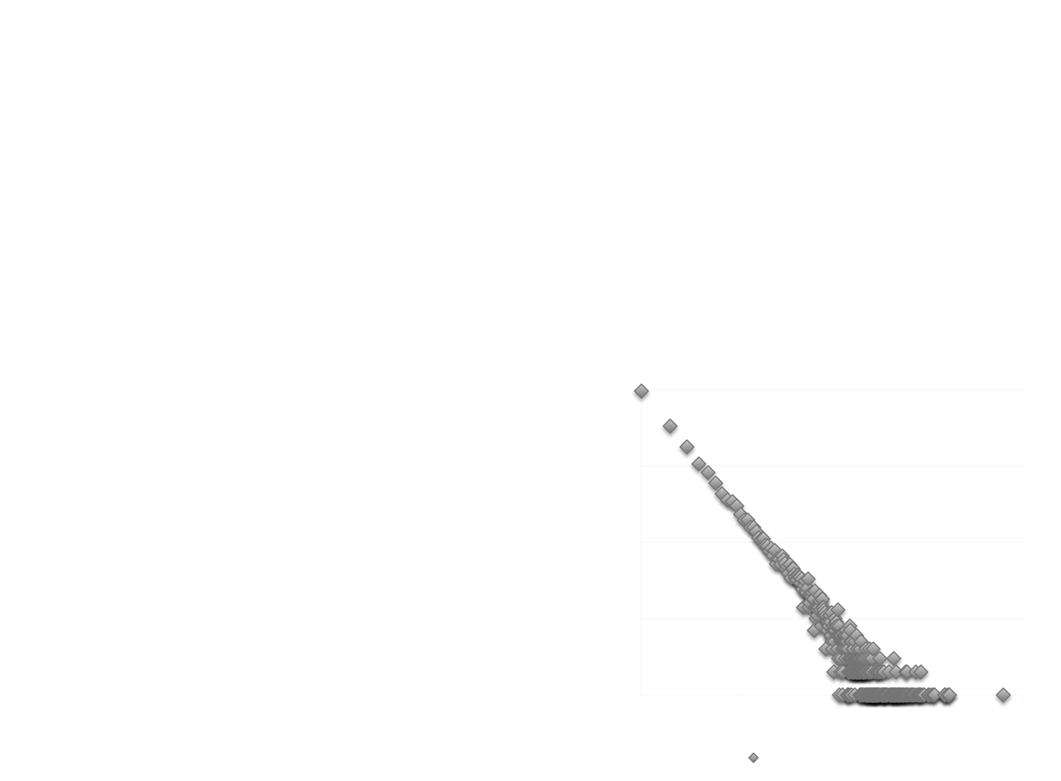
Corpus
Quantidade de vídeos (x) que tiveram y ratings
Quantidade de usuários (x) que deram y ratings

Slide 6
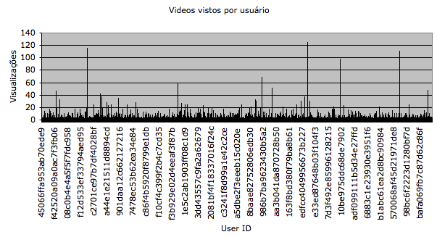
Estatísticas dos dados

Slide 7
Visualização por video

Slide 8
Problema
VIDEO
q
w
A
USER
A_{ij} = w[i] * q[j]
Aij varia de 1 a 5
A é uma matriz esparsa

Slide 9
Metodologia & Ferramentas
RSVD - Funk, Simon
chute inicial para w e q
w[i] = w[i] + lrate * erro * q[j]
q[j] = q[j] + lrate * erro * w[i]
w_{i} ← w_{i} + η. ∑_{j} (x_{ij} - w_{i}.q_{j}).q_{j}
q_{j} ← q_{j} + η. ∑_{i} (x_{ij} - w_{i}.q_{j}).w_{i}

Slide 10
Metodologia & Ferramentas
erro = VR - VP
  Ex.: VR = 2, VP = 1.5
  Erro = (2 - 1,5)² = 0.25
Métrica de avaliação: RMSE
Implementado em python

Slide 11
Resultados

Slide 12
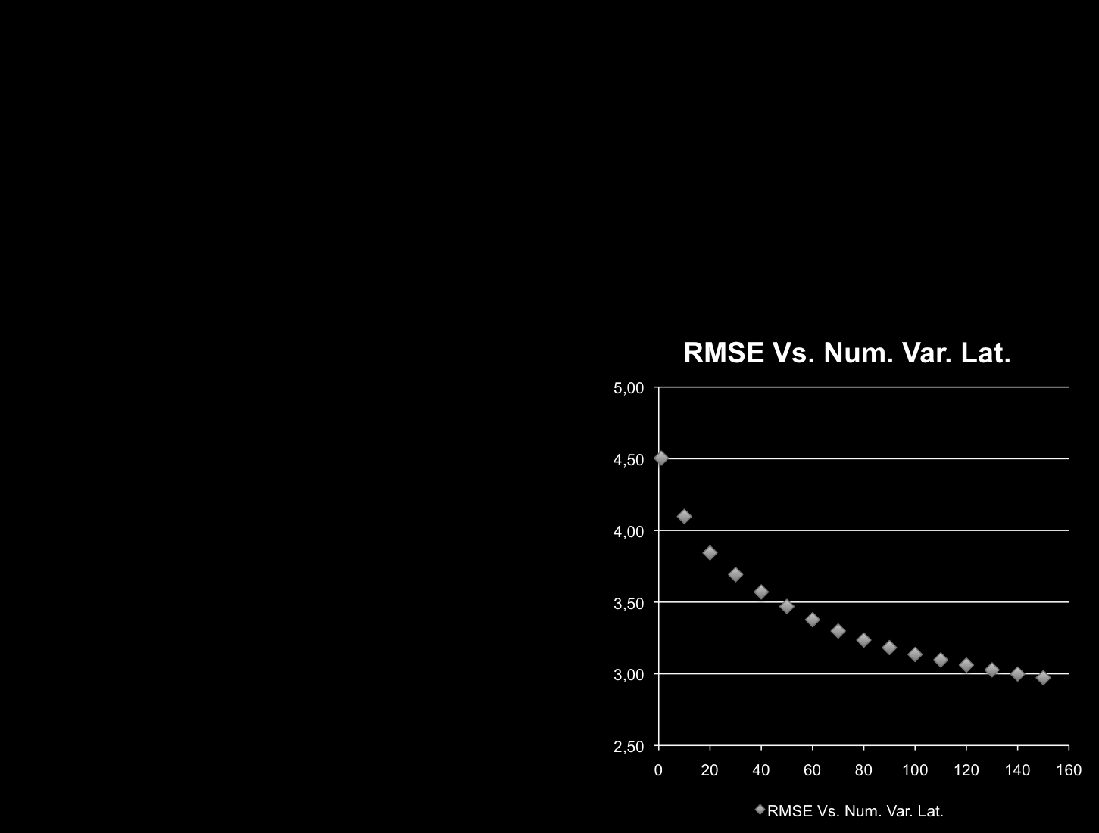
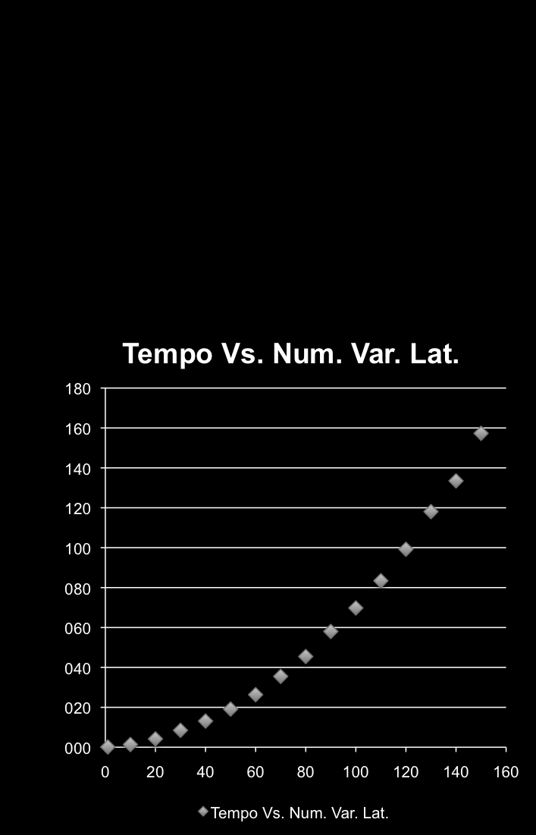
Treino e Teste
Aumento do tempo de treinamento e redução do RMSE em função da quantidade de variáveis latentes utilizadas

Slide 13
Comparativo: Netflix

Slide 14
Conclusão
Construir um dataset de treino e teste é um processo difícil
A visualização de um video está intimamente ligada ao tempo
  Método não admite atualizações incrementais
O método não se mostrou muito eficiente

Slide 15
Trabalhos futuros
Identificação do usuário por cookie
Metodologia diferente para usuários e vídeos com poucos dados para correlação
Concentrar as informações num único local
Estender o método para outros tipos de informações consumidas pelos usuários

Slide 16
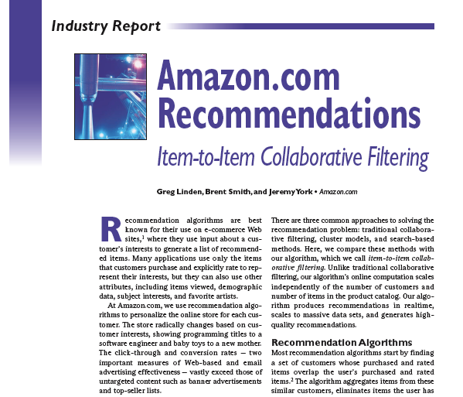


Trabalhos futuros
Testar diferentes abordagens de filtragem colaborativa para o problema de recomendação:
  Content-based
  Item-based
  Markov random walks
Combinação dessas heurísticas

Slide 17
Referências
Ranade, Abhiram G. Some uses of spectral methods. Indian Institute of Technology, Mumbai, India
Shlens, Jonathon. A Tutorial on Principal Component Analysis. Institute for Nonlinear Science, University of California
SVD. Wikipedia
Paterek, Arkadiusz. Improving regularized singular value decomposition for collaborative filtering
Funk, Simon. Netflix Update: Try this at home
Ali, K. and Stam, W. TiVo: Making show Recommendations Using a Distributed Collaborative Filtering Architecture
Baluja, S., Seth, R., Sivakumar, D., Jing, Y., Yagnik, J., Kumar, S., Ravichandran, D. and Aly, M. Video Suggestion and Discovery for YouTube: Taking Random Walks Through the View Graph

